Slide 1


Mudanças Maturacionais no Metabolismo do Sódio em Prematuros no Limite da Viabilidade
Maturational changes in sodium metabolism in periviable infants.
Segar JL, Grobe CC, Grobe JL.Pediatr Nephrol. 2021 Nov;36(11):3693-3698. doi: 10.1007/s00467-021-05119-3. Epub 2021 May 19.PMID: 34013388
Programa de Residência Médica em Neonatologia
Apresentação: Mayara Martin
Coordenação: Carlos A. Zaconeta
www.paulomargotto.com.br
Brasília, 27 de abril de 2022
Nos complementos
Hidratação e Necessidades hidroeletrolíticas do pré-termo

Slide 2
INTRODUÇÃO
Rins de recém-nascidos pré-termo não reabsorvem sódio de forma eficiente nas primeiras semanas de vida.(1)
Há uma grande quantidade de transportadores de sódio nos túbulos proximais e distais, com sua atividade e expressão reguladas pelo desenvolvimento.(2)
A imaturidade renal de absorção de sódio é evidenciada pelo aumento relativo da fração excretada de sódio e da concentração urinária de sódio nas primeiras semanas de vida.(3,4)

Slide 3
INTRODUÇÃO
Inicialmente, um balanço de sódio negativo é desejável para a redução do espaço extracelular após o nascimento, porém a oferta inadequada de sódio e a falha em repor a perda de renal de sódio leva a hiponatremia, o que pode impedir o crescimento somático.(5-8)
Estudos prévios demonstraram que a excreção fracional de sódio (FENa) e a excreção urinária de sódio diminuem conforme o aumento da idade gestacional e idade pós-menstrual.(3,4)
Poucos trabalhos analisaram metabolismo do sódio em prematuros extremos no limite da viabilidade (22 0/7 – 23 6/7 semanas de idade gestacional).

Slide 4
OBJETIVOS
Avaliar a homeostase do sódio nos primeiros 2 meses de vida na população de pré-termos nascidos com 22 0/7 a 23 6/7 de idade gestacional.
Compreender a necessidade de sódio nessa população para atingir um balanço apropriado deste elemento.

Slide 5
MÉTODOS
23 prematuros entre 22 – 23 semanas de idade gestacional foram admitidos na UTI neonatal do hospital Children´s Hospital na universidade de Iowa entre 1 de janeiro de 2016 e 1 de Julho de 2017.
Foi realizado um estudo de coorte prospectivo, observacional, com amostra por conveniência.
O estudo foi aprovado pelo Comitê de ética do Hospital e foi obtido TCLE dos pais de todos os participantes no estudo.
Pacientes identificados com alteração estrutural renal ou cardíaca (exceto persistência do canal arterial-PCA) e submetidos a ostomia foram excluídos (n = 2).

Slide 6
MÉTODOS
Todos os pacientes foram pesados diariamente.
Os recém-nascidos (RN) foram mantidos em berço aquecido enquanto estavam em ventilação mecânica, cobertos em saco de polietileno para reduzir perda insensível de água.
Após extubação, foram usadas incubadoras aquecidas e não umidificadas.

Slide 7
Métodos
Todos os pacientes receberam citrato de cafeína, a maioria por toda a duração do estudo.
Ingesta de sódio foi calculada com base em:
  Volume de nutrição enteral e parenteral
  Concentração de sódio administrada na nutrição parenteral total (NPT)
  Concentração estimada em 15mEq/L de sódio presentes no leite materno
  Concentração de sódio indicada nas fórmulas comerciais
  Quantidade de sódio presente nos fortificantes de leite materno.

Slide 8
MÉTODOS
Urina de 24 horas foi obtida a cada duas semanas através de pesagem de fraldas descartáveis contendo apenas urina.
3 a 4 amostras foram coletadas nesse mesmo dia, com diferença de 4-6h entre elas, para avaliação da concentração urinária de sódio.
Amostra isolada de urina foi coletada posicionando algodão na fralda descartável. Posteriormente, a urina presente no algodão era transferida mecanicamente para seringa de 20mL.
Os espécimes obtidos eram agrupados para uma amostra única de sódio urinário.

Slide 9
MÉTODOS
Creatinina sérica e urinária foram obtidas com aproximadamente duas semanas de idade cronológica afim de calcular FENa.
Creatinina sérica não foi obtida para propósito deste estudo após a primeira amostra obtida, e foi infrequentemente dosada pelo corpo clínico durante o período do estudo.
A concentração sérica de sódio foi obtida durante o período do estudo com base nas decisões dos médicos assistentes, sendo os valores descritos no estudo aqueles obtidos dentro de dois dias da data desejada.
Nenhum paciente recebeu diurético no primeiro mês de vida. Dentre os que receberam diurético após essa data, nenhuma amostra foi obtida nas primeiras 48h após a medicação.

Slide 10
MÉTODOS
A análise de dados foi realizada utilizando abordagens paramétricas, por exemplo:
  teste-t
  Modelo de regressão não-linear
Foram considerados testes com significância estatística aqueles com p < 0,05.
Foi utilizado o software GraphPad Prism

Slide 11
RESULTADOS
11 RN eram do sexo feminino (48%)
Dois pares de gêmeos foram incluídos no estudo
Volume urinário médio foi consistente durante esse período.
Concentração urinária de sódio reduziu com o avanço da idade pós-concepcional, exceto com 8 semanas de idade cronológica.
O volume total de fluidos, expresso em mL/kg, foi relativamente constante ao longo do tempo, com tendência a ser reduzido com o avanço da idade pós-natal.

Slide 12
RESULTADOS
A concentração de sódio sérico permaneceu relativamente constante e dentro da normalidade durante o estudo;
A incidência de hiponatremia (Na sérico < 135 mEq/L) aumentou durante as primeiras 6 semanas após o nascimento, em 35% da população, com posterior redução;
Houve limitado aumento do peso nas duas primeiras semanas (528g +- 20g a 591g +-23g), acompanhada de queda significativa no Z-score do peso. Figura 1a e 1b. (9)

Slide 13
RESULTADOS
A oferta de sódio foi mínima nos primeiros dias de vida, com aumento gradativo até o máximo em 8 semanas de idade pós-natal (7,9mEq/kg/dia). Figura 1c.
Excreção urinária de sódio foi máxima com 2 semanas de vida, de forma que o balanço de sódio foi positivo apenas com 6 semanas de vida. Figura 1d, e.
Em todos os tempos analisados, não houve correlação significativa entre a oferta de sódio e o nível sérico de sódio.
Com 4 semanas de vida, houve correlação pobre entre oferta de sódio e excreção urinária de sódio.

Slide 14
RESULTADOS
Com 10 semanas de idade pós-natal, a excreção de sódio demonstrou melhor nível de regulação, uma vez que o aumento da oferta de sódio foi correlacionada positivamente com excreção urinária aumentada.
A Análise regressiva do balanço de sódio versus oferta de sódio sugere ser necessária a oferta de 7meq/kg/dia para balanço neutro com 4 semanas de idade pós-natal, e 3mEq/kg/dia com 10 semanas.
Deste modo, a perda renal de sódio reduz com o avanço da idade pós-natal

Slide 15
DISCUSSÃO
O presente estudo descreveu o balanço de sódio em 10 semanas após o nascimento de bebês com IG entre 22 0/7 a 23 semanas 6/7.
Nenhuma relação significativa foi identificada entre a ingestão de sódio e os valores séricos de sódio e nenhuma mudança na relação entre a ingestão e o sódio sérico foi observada em todas as idades. Figura 1 f.
Com 4 semanas de idade (27,3 ± 0,1 semana pós-menstrual), a correlação entre excreção urinária de sódio e ingestão de sódio foi muito ruim (R2 < 0,01). Figura 1 g
Com 10 semanas de idade pós-natal (33,3 ± 0,1 semanas de idade pós-menstrual), a excreção de sódio urinário apresentou um nível melhorado de regulação,como o aumento da ingestão foi positivamente associado ao aumento da excreção urinária de sódio

Slide 16
DISCUSSÃO
A análise de regressão de equilíbrio de sódio versus ingestão de sódio na idade pós-natal de 4 semanas identifica um balanço líquido de 0 mEq/kg/dia na ingestão de sódio de aproximadamente 7 mEq/kg/dia e aproximadamente 3 mEq/kg/dia às 10 semanas de idade pós-natal (Fig. 1 h).
Devido a ingestão de sódio da coorte atual ter sido em média de aproximadamente 6 mEq/kg/dia com 27 semanas de idade pós-menstrual, o balanço de sódio foi,em média, negativo neste momento.
Em contraste, a relação entre a ingestão de sódio e o balanço de sódio em 33 semanas de idade pós-menstrual sugere uma ingestão de sódio de aproximadamente 2 mEq/kg/dia que é necessária para evitar um balanço negativo de sódio.
Usando esta abordagem de análise de regressão, estimamos a diminuição das perdas de sódio urinário com o avanço da idade pós-natal (Figura 1 i)

Slide 17
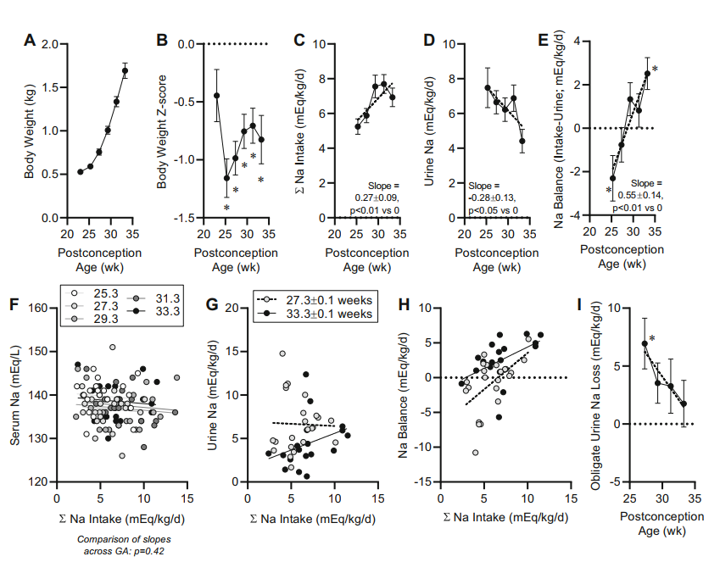
Fig. 1 Postnatal changes in sodium (Na) homeostasis in infants born at
22–23-week GA. a Total body weight. b Sex-specific body weight zscores. c Total Na intake via parenteral and enteral routes. d Urine Na
excretion. e Na balance, calculated as Na intake minus urine Na excretion.
f Regression analysis of Na intake versus serum Na value. g Regression
analysis of urine Na elimination versus Na input. h Regression analysis of
Na balance versus Na intake. i Obligate urine Na elimination rates, extrapolated as Y-intercepts of regressions between urine Na vs. Na input.
For all panels, n = 10–11 females + 11–12 males for each data point. *p <
0.05 versus zero by one-sample t-test

Slide 18
DISCUSSÃO
Os dados evidenciaram que o recém-nascido pré-termo (RNPT) extremo apresenta perda urinária de sódio por várias semanas, o que leva a balanço de sódio negativo.
Com 4 semanas de idade cronológica (idade gestacional pós-menstrual : 27 sem), os bebês receberam em média 6mEq/kg/dia e mantiveram balanço negativo.
Associado a perda de sódio, houve incidência aumentada de hiponatremia, ainda que o valor médio de sódio sérico tenha sido normal.

Slide 19
DISCUSSÃO
O conhecimento de que há uma perda urinária aumentada de sódio nas primeiras semanas de vida de um RNPT extremo, ainda que o nível sérico seja normal, é importante uma vez que há correlação entre depleção de sódio e baixo ganho ponderal.
O entendimento da necessidade fisiológica de sódio de prematuros extremos é essencial para melhorar assistência e desfecho clínico
Os achados do presente estudo sugerem uma maior necessidade diária de sódio para que se possa atingir balanço positivo ou neutro.

Slide 20
DISCUSSÃO
Mudanças importantes no manejo renal de sódio ocorre após o nascimento, sendo esse processo dependente da idade gestacional.
A excreção renal de sódio é alta no feto e reduz aos níveis de adulto (FENa <1%) dentro de poucos dias após o nascimento a termo.(10)
Em bebês pré-termo, excreção renal de sódio é inversamente proporcional à idade gestacional no nascimento e à idade gestacional pós-menstrual, demonstrando a capacidade de maturação tubular pós-natal de reabsorção de sódio. (10-12)
Estudo longitudinal com prematuros <28 semanas, de Gubhaju et al. demonstrou que a FENa reduz de 6% ao nascimento para menos de 1% com 4 semanas de idade cronológica. (12)

Slide 21
DISCUSSÃO
Delgado et al. evidenciaram em estudo com 13 prematuros de 23 -25 semanas de idade gestacional, uma FENa de 6% na primeira semana de vida e aproximadamente 1% na quarta semana.(13)
O presente estudo constatou FENa de aproximadamente 5,7% com duas semanas de nascimento, sendo compatível com a literatura.
A concentração urinária de sódio e a excreção renal diária de sódio foram inicialmente altas, com tendência a queda com o avanço da idade pós-natal.
Nesse estudo o balanço de sódio foi negativo com 2 e 4 semanas de idade, de modo que a perda renal aumentada seja provavelmente decorrente da imaturidade renal, ao invés de secundária a ingesta aumentada de sódio.
Sugerimos anteriormente que a medição da concentração de sódio na urina pode ser uma maneira de ajudar a identificar as necessidades de sódio em bebês prematuros mais velhos, embora estudos para afirmar essa abordagem sejam necessários. (14)

Slide 22
DISCUSSÃO
O balanço de sódio é sabidamente correlacionado com o crescimento somático em mamíferos.
Em estudo com ratos em crescimento, uma dieta pobre em sódio foi correlacionada com menor crescimento em peso e estatura, menor retenção de nitrogênio e menor síntese protéica muscular. (6,7)
Oferta posterior de sódio foi correlacionada a restabelecimento de padrão normal de crescimento.(8)
O grupo de autores do presente trabalho evidenciou em estudo com RNPT entre 28 – 32 semanas de idade gestacional (IG) que a suplementação de sódio em níveis acima do recomendado pela Academia Americana de Pediatra e Sociedade Europeia de Pediatria e Gastroenterologia, Hepatologia e Nutrição resultou em melhor ganho ponderal. (14,15)

Slide 23
DISCUSSÃO
Portanto, uma compreensão das necessidades de sódio em bebês extremamente prematuros são essenciais para manter a nutrição e o crescimento ideais.
Delgado et al. nos RN de 23 a 25 semanas de gestação, encontraram balanço de sódio negativo nas primeiras 5 semanas de vida, mas a oferta de sódio não foi maior que 4 mEq/kg/dia.
Esses autores identificaram em uma coorte maior de bebês mais jovens que a ingestão de sódio de 5-7 mEq/kg/dia é insuficiente entre 2 e 4 semanas de idade pós-natal para permitir um balanço positivo de sódio. Somente após atingir uma idade pós-menstrual de 29-30 semanas essa quantidade de ingestão de sódio permite manter um balanço de sódio positivo

Slide 24
DISCUSSÃO
O presente estudo identificou tendência de queda no nível sérico de sódio nas duas primeiras semanas de vida ( 140 → 137), bem como aumento de hiponatremia, com pico em 6 semanas de vida.
O achado de que o nível sérico médio de sódio na coorte permaneceu normal mesmo com balanço negativo não é surpreendente, uma vez que este reflete melhor a homeostase da água corporal do que o balanço deste íon.
Apoiando este conceito, Fine et al. encontraram em ratos desmamados, que apesar das diferenças de 30 vezes na ingestão diária de sódio em um período de 5 semana, os valores de sódio sérico foram semelhantes entre todos os grupos de animais. (6)

Slide 25
DISCUSSÃO
Limitações do estudo:
  Estudo observacional em centro único
  Conduta guiada por protocolos da Unidade e a critério do médico assistente
  Coleta infrequente de creatinina sérica dificulta o diagnóstico de injúria renal aguda, a qual pode influenciar os resultados obtidos
  Não houve padronização da ingesta de sódio no grupo estudado
  Não houve controle do uso pré-natal de corticoide, do impacto da suspensão da dieta em alguns momentos, nem de comorbidades ou uso de medicações.
  Dificuldade de coleta de urina na população estudada pode ter interferido nos resultados.
  Não foi possível aferir perda cutânea ou fecal de sódio.

Slide 26
DISCUSSÃO
No entanto, esses autores acreditam que esses dados são informativos sem relação à extensão em que o rim imaturo tem a capacidade de reabsorção de sódio e o processo de maturação lento, mas progressivo, que resulta em melhor retenção de sódio

Slide 27
EM RESUMO...
Os autores fornecem novos dados sobre o balanço de sódio nos primeiros meses após o nascimento em uma coorte de prematuros extremos.
Esses achados sugerem que, além do período de diurese pós-natal, os bebês nascidos no extremo da prematuridade têm necessidades substanciais de sódio para um estado de balanço de sódio positivo a ser alcançado, que é necessário para crescimento ideal.
.
Mais estudos são necessários para definir melhor as necessidades aumentadas de sódio nesta população de lactentes

Slide 28
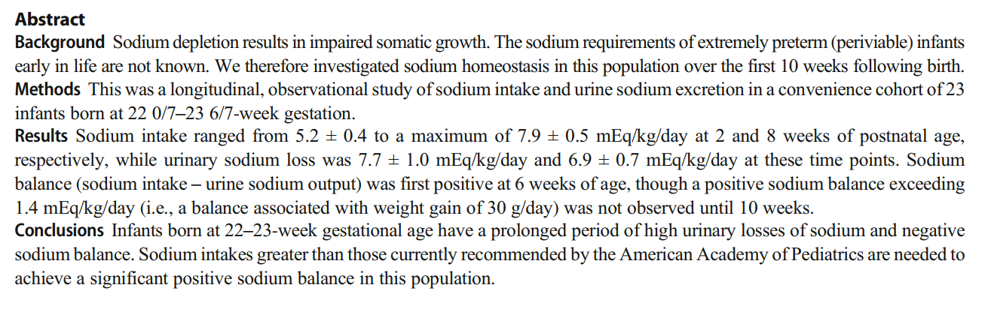

Slide 29
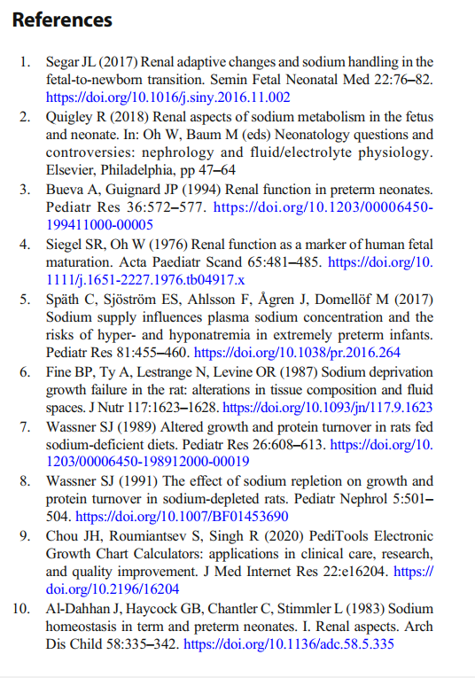
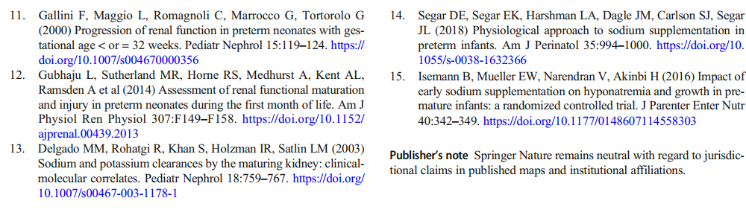

Slide 30

Nota do EDITOR DA PÁGINA NEONATAL WWW.PAULOMARGOTTO.COM.BR Dr. Paulo R. Margotto Consultem também! Estudando Juntos!
21a Jornada de UTI da Maternidade Sinhá Junqueira (Ribeirão Preto), 28-29/9/2012:Drs.(E-D): Paulo R. Margotto, José Oliva Proença Filho, Raul, Eduardo Juan Troster, Rodrigo de Freitas Nóbrega e Alexandre Rotta (EUA)

Slide 31

Hidratação e Necessidades hidroeletrolíticas do pré-termo (Hydration and Fluid and Electrolyte Requiriments of the Preterm Infant)
Jeffrey Segar (EUA) ocorrida no 25o Congresso Brasileiro de Perinatologia, entre os dias 1 a 4 de dezembro de 2021. Realizado por Paulo R. Margotto
Quanto ao sódio pensar no sódio como um nutriente!Oferta maior de sódio promove o crescimento (a deficiência de sódio e cloreto limita a utilização de energia e proteína).
Os valores séricos de sódio não nos informam a necessidade. Suficiente ingesta de sódio é necessária para otimizar o crescimento!
As necessidades de sódio além dos primeiros dias de vida devem garantir um balanço positivo de sódio para gerar o crescimento.
A hiponatremia provavelmente reflete a deficiência total do corpo e um valor de sódio normal não replica um estado normal de sódio corporal.
O valor de sódio na urina funciona como uma medida da homeostase do sódio (quando<40 mmol/L, sem uso de diuréticos, informa a necessidade de adicionar sódio na dieta).
Duas a 8 semanas depois a coorte com suplementação de sódio teve um crescimento pós-natal notavelmente melhorado.
Agora, HIPONATREMIA é um fator de risco para várias morbidades (perda auditiva, paralisia cerebral, deficiência neuromotora aos 2 anos de vida, displasia broncopulmonar e retinopatia da prematuridade)!!! Há um ganho de massa livre de gordura!
Novamente: A hiponatremia provavelmente reflete a deficiência do sódio corporal total.

Slide 32
No entanto, sódio sérico normal NÃO implica em um estado repleto de sódio.
Atualmente a recomendação do aporte de sódio de 3-5mE/kg/dia é frequentemente insuficiente para muitos prematuros, para que possam obter um ótimo crescimento (a deficiência de sódio piora o crescimento).
Diurético na Displasia broncopulmonar (DBP): por conta da probabilidade tanto da depleção de sódio produzido pelos diuréticos como da ativação do sistema renina-angiotensina-aldosterona, como demonstrado em estudos em animais ser prejudicial à vasculatura pulmonar e provavelmente aumenta o risco de desenvolvimento de hipertensão pulmonar associada à DBP. Defendo a ideia da alimentação altamente calórica e oferecer sódio adequadamente para esses RN com DBP

Slide 33

OBRIGADO!
Brasília, aos 62 anos!

